Slide 1
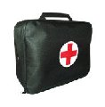
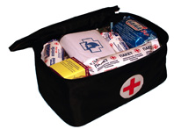
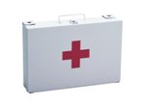
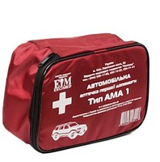
Автомобільна аптечка

Slide 2
Автомобільна аптечка належить до тих обов’язкових
аксесуарів без яких виїжджати з гаража не варто,
причому вона завжди повинна бути придатна до
використання. Аптечка вимагає особливо ретельної
ревізії і, якщо виникає необхідність оновлення вмісту
потрібно придбати всі необхідні лікарські засоби.

Slide 3
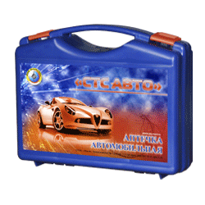
Згідно з наказом Міністерства охорони здоров’я України встановлено два типи медичних аптечок.
№1- аптечка для пасажирських легких автомобілів з кількістю пасажирів до 9 осіб.
№2- для пасажирських транспортних засобів призначених для перевезення більше 9 осіб. (автобусна аптечка)

Slide 4
Перелік медикаментів які повинні бути в автомобільній аптечці
№ п /п | Найменування медичних препаратів | кількість
1 | Засоби для зупинки кровотечі накладання пов’язок при травмах
1. 1 | Джгут для зупинки кровотечі | 1
1.2 | Бинт стерильний 5м х 10см | 1
1. 3 | Серветки з хлоргексідіном 6см х 10см | 2
1. 4 | Серветки кровозупиняючої дії з фурагіном 6см х 10см | 2
1. 5 | Пакет перев’язувальний стерильний | 1
1. 6 1.7 | Лейкопластир в рулоні 5см х 5м Пластир бактерицидний 2.3см х 7.2см | 1 4

Slide 5
Антисептичні засоби
№ п /п | Найменування медичних препаратів | Кількість
1 | Розчин йоду 5% - 10 мл | 1
2 | Знеболюючі і серцеві засоби
2.1 | Бутафанола тартрат 0.2% - 1мл | 2
2.2 | Нітрогліцерин 1% в капсулах | 2
3 | Додаткові засоби
3.1 | Ножиці з тупими кінцями | 1
3.2 | Рукавиці медичні №8 з поліетилену | 1
3.2 | Плівка для проведення штучної вентиляції легень | 1
3.3 | Сульфацил натрію 20% - 1мл | 2
3.4 | Булавки англійські | 6
4 | Інструкція користування засобами автомобільної аптечки | 1
5 | Футляр для аптечки | 1

